Slide 1
ДОМАШНЕЕ ЗАДАНИЕ. КАК НАУЧИТЬ РЕБЁНКА
СТАТЬ САМОСТОЯТЕЛЬНЫМ.

Slide 2
«ДОМАШКА» - это то, что мешает детям свободно дышать после окончания школьных занятий!»

Slide 3
для закрепления новых знаний;
тренировки в выполнении простых и сложных заданий;
-развивает навыки самостоятельной работы.
ДЛЯ ЧЕГО ЖЕ НЕОБХОДИМО
ДОМАШНЕЕ ЗАДАНИЕ?

Slide 4
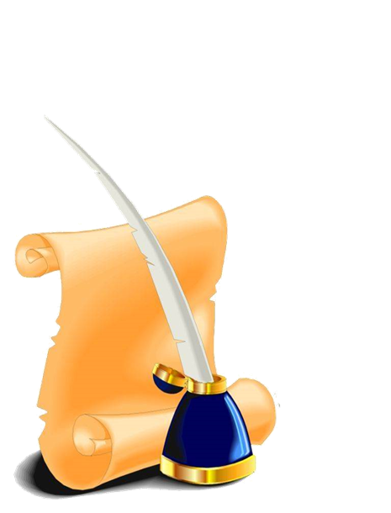
Наша задача – приучить ребенка трудиться правильно, не нанося вред здоровью, т. к. учеба – это главный труд школьника.

Slide 5
Родители – главные «проектировщики, конструкторы и строители» личности ребёнка.
Вот почему важно знать, насколько успешно мы справляемся с такой сложной ролью.

Slide 6
ПРОДОЛЖИТЕЛЬНОСТЬ РАБОТЫ ПО ПРИГОТОВЛЕНИЮ ДОМАШНИХ ЗАДАНИЙ
в 1 классе - до 1 часа;
во 2 классе - до 1,5 часов;
в 3-4 классах - до 2-х часов

Slide 7
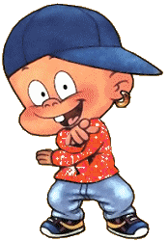
ПРИЧИНЫ
- трудно; - желание привлечь к себе внимание взрослых;
-избалованность;
- попустительство в воспитании.

Slide 8
-Почему ребёнку трудно учиться?
- Есть ли какие-то объяснения этому, кроме лени, неорганизованности?
- Как помочь ребёнку учиться?
- Что делать?

Slide 9
Выработать у ребёнка привычку быстро переключаться с одного дела на другое.
Режим дня.
Организовать в каждой семье рабочий уголок ребёнка
Составить памятку «Садимся за уроки».

Slide 10
Сначала устные предметы – правила, а потом письменные.
Трудные, потом легкие.
Лучше выполнить задание один раз, но качественно.
Через каждые 20 минут (30 - 40 минут для 3 - 4 класса) занятий нужны 10 - 15 минут перерыва

Slide 11
Оптимальным является время
с 16 до 18 часов
Во время письма следует делать перерыв, выполняя физминутки
Логично сначала прочитать правило, данное на странице учебника, а затем перейти к выполнению упражнения.

Slide 12
Уйдите из комнаты, пока он выполняет задание, не стойте за его спиной. Не сердитесь на своего ребёнка и не злите его.
Обязательно читайте на ночь книжки с ребёнком вслух по очереди
Важно следить за тем, чтобы дети сохраняли правильную рабочую позу, а в комнате, где занимается ребенок, было достаточная освещённость

Slide 13
ЧТО СЛЕДУЕТ, И ЧЕГО НЕ СЛЕДУЕТ ДЕЛАТЬ РОДИТЕЛЯМ
Проверь, правильно ли организовано рабочее место
Всё должно быть на своих местах
Посидите со своим ребёнком на первых порах выполнения д/з. От того, насколько спокойными будут его первые шаги, зависит его будущие школьные успехи.
Сформировать привычку делать уроки. Напоминайте об уроках без криков, будьте терпеливы.
Оформите красиво рабочее место. Стол, лампа, расписание, стихии пожелания школьнику, таблицы учебные.
Учите выполнять уроки только в этом рабочем уголке.

Slide 14
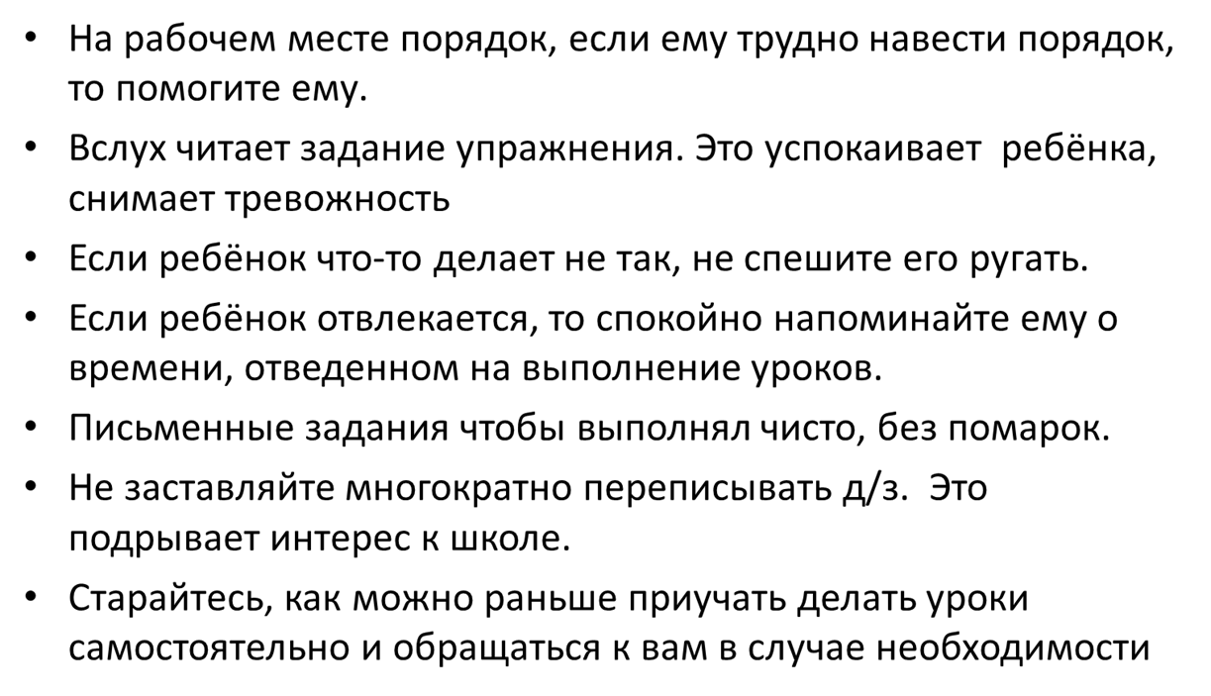

Slide 15
Если ребёнок ослаблен, часто болеет, имеет слабую нервную систему, то для него лучшим отдыхом будет 1,5-часовой дневной сон.
Не отвечайте ни на один вопрос, пока задание не будет выполнено до конца, посмотрите, есть ли оплошности, предложите поискать их самому.

Slide 16
Самостоятельный ребёнок – отлично, но родительский контроль должен быть ежедневным.
Поддержите ребёнка в его желании стать школьником и добиться успеха.
Будьте искренне заинтересованы в его школьных делах и заботах.
Дайте ребёнку почувствовать значимость своей деятельности

Slide 17
Памятка «Хотите, чтобы Ваш ребёнок ходил в школу с удовольствием?»
1. Не говорите о школе плохо, не критикуйте учителей в присутствии детей.
2. Не спешите обвинять учителя в отсутствии индивидуального подхода.
3. В случае конфликтной ситуации в школе постарайтесь устранить её, не обсуждая все подробности с ребёнком.
4. Следите, чтобы Ваш ребёнок вовремя ложился спать. Не выспавшийся ребёнок – грустное зрелище.
5. Пусть Ваш ребёнок видит, что Вы интересуетесь его заданиями, книгами, которые он приносит из школы.
6. Читайте сами, пусть ребёнок видит, что свободное время вы проводите за книгами, а не только у телевизора.
7. Учите ребёнка выражать мысли письменно: обменивайтесь с ним записками, пишите вместе письма. Если ребёнок рассказал Вам о событии, которое произвело на него впечатление, то предложите ему записать этот рассказ, а вечером прочитать всем членам семьи.
8. Принимайте участие в жизни класса и школы. Ребёнку приятно, если его школа станет частью Вашей жизни.

Slide 18
Желаю Вам терпения,
сил и радостных минут гордости за успехи достижения своих детей!

